Slide 2
Quels risques et responsabilités pour le CMiste dans le cadre d’une rénovation globale de maison individuelle ?
- Environnement de la rénovation globale de maisons individuelles en France.
- Réflexions, perspectives et évolutions de ce marché.
- Réponses contractuelles et assurantielles proposées par la profession .

Slide 3
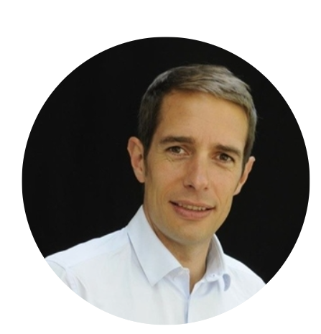
Quels risques et responsabilités pour le CMiste dans le cadre d’une rénovation globale de maison individuelle ?
THIBAUD LEVÊQUE
Chargé de mission - Juriste
Direction CMI
SMABTP
SYLVAIN MASSONNEAU
Dirigeant
TRADIMAISONS

